Slide 1

Développement front
MMI 3 – TP#2 S5

Slide 2
Danielo JEAN-LOUIS

Slide 3
Limites – Jest / Test unitaire
Nécessite une maintenance du développeur
  Màj du code = màj des tests unitaires
Ne permet pas de tout tester / vérifier
  Le test manuel ne doit pas être remplacé par les tests unitaires
Notes:
La balise <img> permet d’afficher des images
La balise <br> permet de faire un saut de ligne (faire “entrée” dans du texte html ne fonctionnera pas)
La balise <hr> affiche une ligne séparatrice horizontale

Slide 4
Limites – Jest / Test unitaire
Peut prendre beaucoup, beaucoup de temps à exécuter
  Nécessite parfois un ordinateur puissant
Ne fonctionne pas avec l’entièreté d’un projet
  S’arrête là où les tests d’intégration commencent
Notes:
La balise <img> permet d’afficher des images
La balise <br> permet de faire un saut de ligne (faire “entrée” dans du texte html ne fonctionnera pas)
La balise <hr> affiche une ligne séparatrice horizontale

Slide 5
Nébuleuse de tests automatisés
Tests unitaires
  Testent une unité de code
Test d’intégration
  Testent le fonctionnement orchestré de portions de code → ex : un formulaire entier
Tests end-to-end
  Simulent les actions utilisateurs. Testent un parcours entier
Notes:
La balise <img> permet d’afficher des images
La balise <br> permet de faire un saut de ligne (faire “entrée” dans du texte html ne fonctionnera pas)
La balise <hr> affiche une ligne séparatrice horizontale

Slide 6
Test end-to-end
Abrégé en e2e
Simule le comportement d’un utilisateur pour une action spécifique avec toutes les étapes
  Ex : connexion à l’achat d’un produit
Plus complet qu’un test unitaire ou test d’intégration
Source(s) :
https://www.artofunittesting.com/definition-of-a-unit-test
Notes:
- Le mode Quirks permet de gérer des pages qui ont été écrites avant la rédaction de standards du web. Par exemple en mode quirks les noms de classes CSS ne sont pas sensibles à la casse.
- Chaque navigateur a donc son propre mode quirks

Slide 7
Test end-to-end
Possibilité infinie → Priorisation à établir
  Définition de scénarios de tests
Géré aussi bien par les développeurs que la QA
Plus récent que les tests unitaires
Existe dans quasiment tous les langages
Notes:
- Le mode Quirks permet de gérer des pages qui ont été écrites avant la rédaction de standards du web. Par exemple en mode quirks les noms de classes CSS ne sont pas sensibles à la casse.
- Chaque navigateur a donc son propre mode quirks

Slide 8
Point technique – Rôle de QA
Responsable de la qualité d’un produit
  QA = Quality Assurance
Peut avoir une expérience en développement
  Préférable pour avoir un meilleur salaire
Connaît le produit et ses points critiques
Très recherché par le monde du travail pour un profil de développement
Notes:
Format vectoriel : Image composée de formules mathématique, l'image n'est jamais floue même zoomée au maximum. S'oppose aux formats matriciels.
A noter que si le format webp n'a pas été très suivi, le format webm est très utilisé pour afficher des vidéos

Slide 9
Point technique – U.T. vs test e2e
Test unitaire | Test e2e
Gère une petite unité de code | Gère une partie d’une application
Utilise des API simulées | Utilise de réelles API
S’exécute dans la console | S’exécute dans un vrai navigateur
Notes:
Format vectoriel : Image composée de formules mathématique, l'image n'est jamais floue même zoomée au maximum. S'oppose aux formats matriciels.
A noter que si le format webp n'a pas été très suivi, le format webm est très utilisé pour afficher des vidéos

Slide 10
Cypress
Outil de e2e test permettant de contrôler un navigateur
Fonctionne avec n’importe quelle typologie de projet web (vanilla js, react, vue…)
Gratuit et Open Source
Populaire
Source(s) :
https://docs.cypress.io/guides/overview/why-cypress
Notes:
- Le mode Quirks permet de gérer des pages qui ont été écrites avant la rédaction de standards du web. Par exemple en mode quirks les noms de classes CSS ne sont pas sensibles à la casse.
- Chaque navigateur a donc son propre mode quirks

Slide 11
Cypress
Installation avec npm
  npm install -D cypress
  Dans un environnement de développement
Fonctionne avec le logiciel du même nom
  Installé lors de l’installation de cypress via npm
Source(s) :
https://docs.cypress.io/guides/overview/why-cypress
Notes:
- Le mode Quirks permet de gérer des pages qui ont été écrites avant la rédaction de standards du web. Par exemple en mode quirks les noms de classes CSS ne sont pas sensibles à la casse.
- Chaque navigateur a donc son propre mode quirks

Slide 12
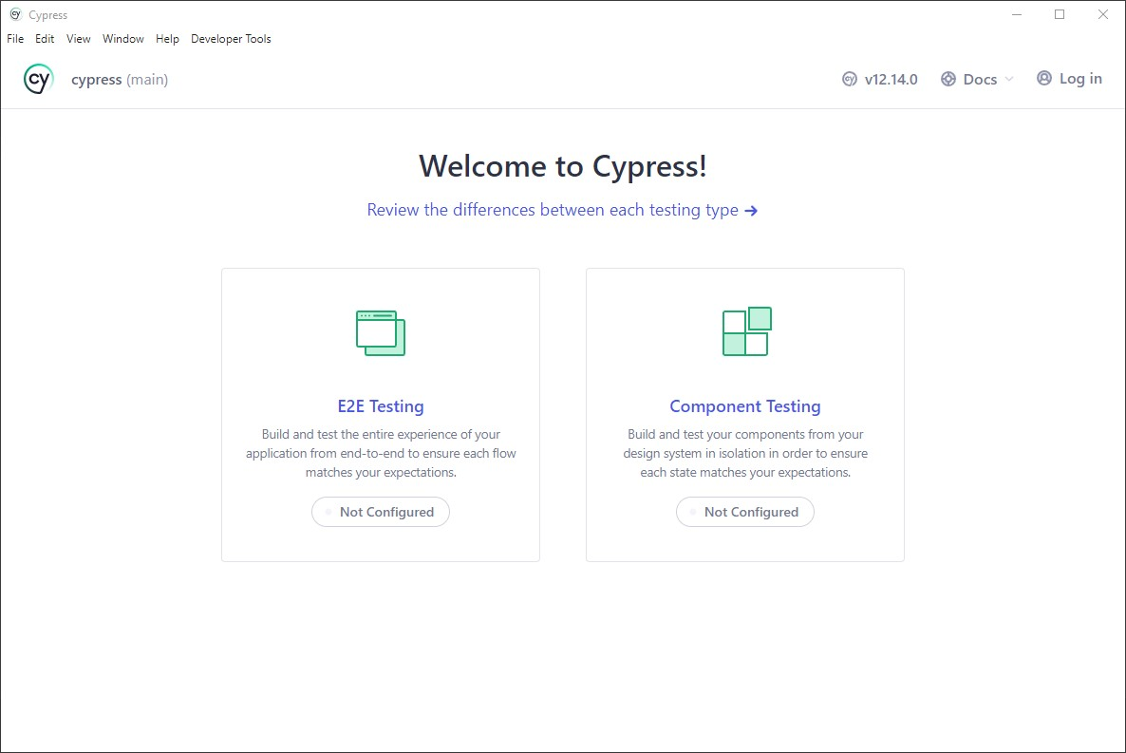
Cypress
Ecran d’accueil de cypress (ici rien n’est configuré)
Source(s) :
https://docs.cypress.io/guides/overview/why-cypress
Notes:
- Le mode Quirks permet de gérer des pages qui ont été écrites avant la rédaction de standards du web. Par exemple en mode quirks les noms de classes CSS ne sont pas sensibles à la casse.
- Chaque navigateur a donc son propre mode quirks

Slide 13
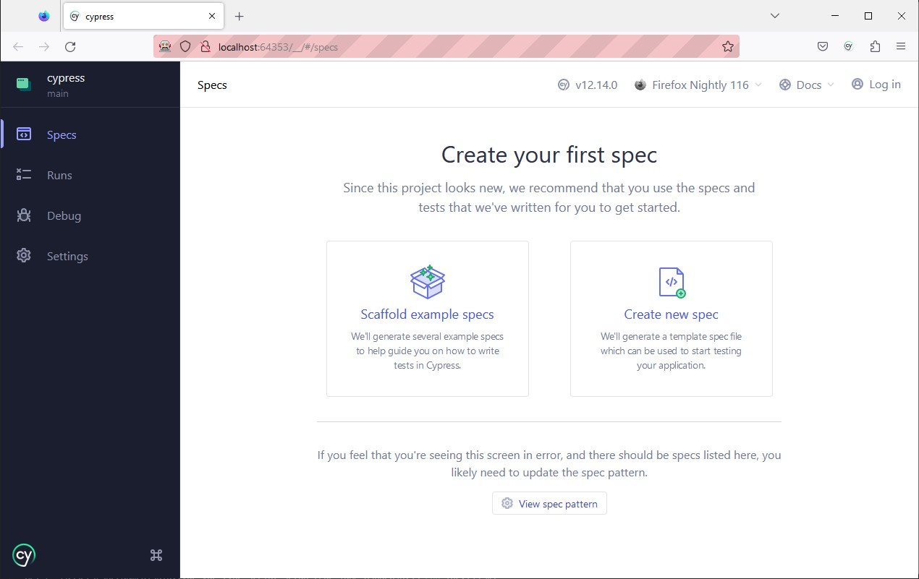
Cypress
Ecran de tests (ici aucun test n’a encore été écrit)
Source(s) :
https://docs.cypress.io/guides/overview/why-cypress
Notes:
- Le mode Quirks permet de gérer des pages qui ont été écrites avant la rédaction de standards du web. Par exemple en mode quirks les noms de classes CSS ne sont pas sensibles à la casse.
- Chaque navigateur a donc son propre mode quirks

Slide 14
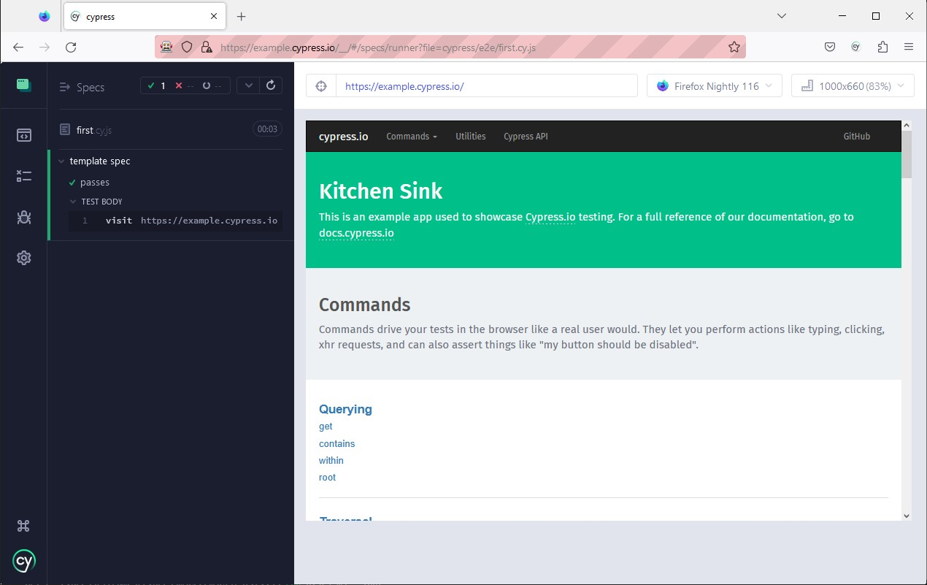
Cypress
Ecran d’exécution de tests
Source(s) :
https://docs.cypress.io/guides/overview/why-cypress
Notes:
- Le mode Quirks permet de gérer des pages qui ont été écrites avant la rédaction de standards du web. Par exemple en mode quirks les noms de classes CSS ne sont pas sensibles à la casse.
- Chaque navigateur a donc son propre mode quirks

Slide 15
Cypress
Liste de commandes
Application
Notes:
- Le mode Quirks permet de gérer des pages qui ont été écrites avant la rédaction de standards du web. Par exemple en mode quirks les noms de classes CSS ne sont pas sensibles à la casse.
- Chaque navigateur a donc son propre mode quirks

Slide 16
Cypress
Une documentation détaillée (en anglais)
Pointilleux dans sa structure de travail
  Tous vos tests doivent être dans le dossier cypress/ (crée à la racine de votre projet) et avoir une extension en ".cy.js"
Permet de remonter l’exécution des actions
  Idéal pour le debug
Source(s) :
https://docs.cypress.io/guides/overview/why-cypress
Notes:
- Le mode Quirks permet de gérer des pages qui ont été écrites avant la rédaction de standards du web. Par exemple en mode quirks les noms de classes CSS ne sont pas sensibles à la casse.
- Chaque navigateur a donc son propre mode quirks

Slide 17
Cypress
Ne permet pas nativement de gérer plusieurs domaines dans le même test
  Un test = un site (par défaut)
Extensible via des plugins
  Possibilité de créer ses propres extensions
Réutilise certaines fonctions vues avec Jest
  describe(), test()
Source(s) :
https://docs.cypress.io/guides/overview/why-cypress
Notes:
- Le mode Quirks permet de gérer des pages qui ont été écrites avant la rédaction de standards du web. Par exemple en mode quirks les noms de classes CSS ne sont pas sensibles à la casse.
- Chaque navigateur a donc son propre mode quirks

Slide 18
Cypress
Gère quasiment toutes les actions que vous pouvez faire vous-même en tant qu’utilisateur :
  Click
  Survol
  Entrée de données dans champ de texte
  Upload de média
  Accéder à un site (important pour commencer)
  ...
Source(s) :
https://docs.cypress.io/guides/overview/why-cypress
Notes:
- Le mode Quirks permet de gérer des pages qui ont été écrites avant la rédaction de standards du web. Par exemple en mode quirks les noms de classes CSS ne sont pas sensibles à la casse.
- Chaque navigateur a donc son propre mode quirks

Slide 19
Pratiquons ! - Tests end-to-end (Partie 1)
Pré-requis :
Avoir la ressource ressources/cypress
A télécharger ici : https://download-directory.github.io/?url=https://github.com/DanYellow/cours/tree/main/developpement-front-s5/travaux-pratiques/numero-2/ressources

Slide 20
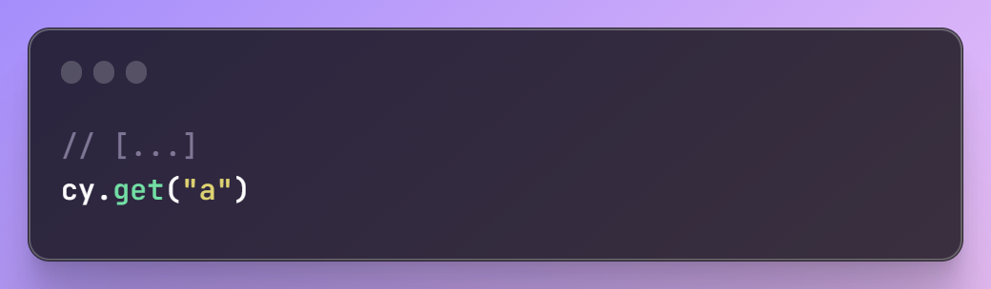
Cypress
Syntaxe haut niveau
  Le nom des méthodes est proche d’une phrase
On récupère toutes les balises <a> trouvées sur la page
Source(s) :
https://docs.cypress.io/api/table-of-contents
Notes:
- Le mode Quirks permet de gérer des pages qui ont été écrites avant la rédaction de standards du web. Par exemple en mode quirks les noms de classes CSS ne sont pas sensibles à la casse.
- Chaque navigateur a donc son propre mode quirks

Slide 21
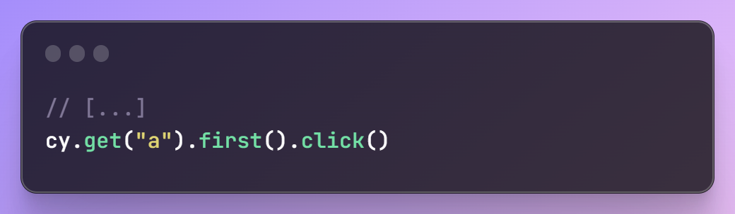
Cypress
Possibilité d’enchaîner les instructions
On récupère la seule balise <a> trouvée dans la page dans la page puis on clique dessus
Source(s) :
https://docs.cypress.io/api/table-of-contents
Notes:
- Le mode Quirks permet de gérer des pages qui ont été écrites avant la rédaction de standards du web. Par exemple en mode quirks les noms de classes CSS ne sont pas sensibles à la casse.
- Chaque navigateur a donc son propre mode quirks

Slide 22
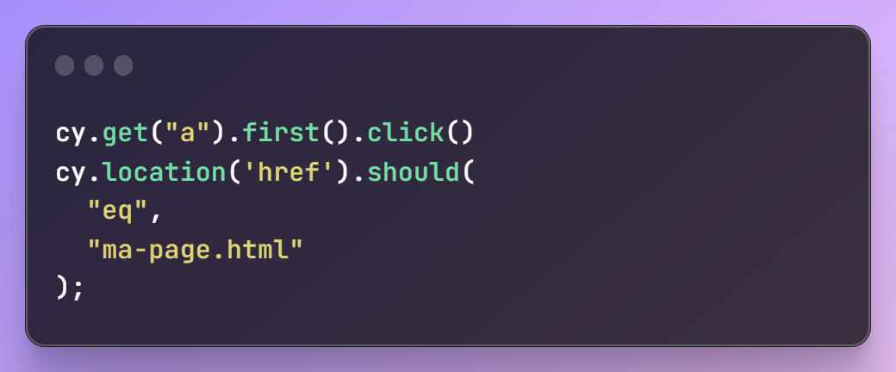
Cypress
Vérification des résultats (méthode .should())
Après avoir cliqué, on s’assure qu’on atterrit sur la bonne page
Source(s) :
https://docs.cypress.io/api/table-of-contents
Notes:
- Le mode Quirks permet de gérer des pages qui ont été écrites avant la rédaction de standards du web. Par exemple en mode quirks les noms de classes CSS ne sont pas sensibles à la casse.
- Chaque navigateur a donc son propre mode quirks

Slide 23
Cypress - get()
Récupère tous les éléments sur la page
  Utiliser avec .first() si on veut récupérer le premier élément trouvé
  Utiliser avec .eq(nb) si on veut récupérer le énième élément
Utilise la même syntaxe qu’en javascript ou CSS pour sélectionner les éléments
Source(s) :
https://docs.cypress.io/api/commands/get
https://docs.cypress.io/api/commands/first
https://docs.cypress.io/api/commands/eq
Notes:
- Une balise fermante ne peut pas devenir auto-fermante et inversement
- Le slash (ou barre oblique) sur une balise auto-fermante n’est pas obligatoire

Slide 24
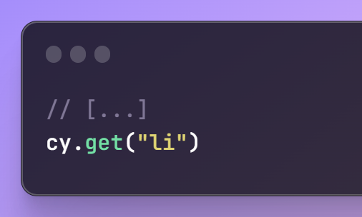
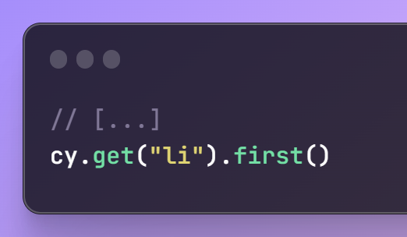
Cypress - get()
← On récupère toutes les balises <li>
On récupère la première balise <li> →
Source(s) :
https://docs.cypress.io/api/commands/get
https://docs.cypress.io/api/commands/first
https://docs.cypress.io/api/commands/eq
Notes:
- Une balise fermante ne peut pas devenir auto-fermante et inversement
- Le slash (ou barre oblique) sur une balise auto-fermante n’est pas obligatoire

Slide 25
Cypress - click()
Effectue une action de clic sur un élément
Ne fonctionne que sur un élément unique
  cy.get("selecteur").click() → interdit
Ne fonctionne pas (par défaut) sur un élément non-visible
  .click({force : true}) → contournement
Source(s) :
https://docs.cypress.io/api/commands/click
Notes:
- Une balise fermante ne peut pas devenir auto-fermante et inversement
- Le slash (ou barre oblique) sur une balise auto-fermante n’est pas obligatoire

Slide 26
Cypress - location(param)
Représente la page active
Contient toutes les propriétés de l’objet window.location de javascript
  Lien de la page → .location("href")
  Paramètre d’URL → .location("search")
  ...
Source(s) :
https://developer.mozilla.org/fr/docs/Web/API/window/location
https://docs.cypress.io/api/commands/location
Notes:
- Une balise fermante ne peut pas devenir auto-fermante et inversement
- Le slash (ou barre oblique) sur une balise auto-fermante n’est pas obligatoire

Slide 27
Cypress - should()
Crée une assertion
  Une condition à valider
  Syntaxe basée sur chai (voir sources)
Peut être de plusieurs types :
  Vrai ou Faux
  Longueur
  Égalité
  ...
Source(s) :
https://docs.cypress.io/api/commands/should
https://docs.cypress.io/guides/references/assertions#Chai
Notes:
- Une balise fermante ne peut pas devenir auto-fermante et inversement
- Le slash (ou barre oblique) sur une balise auto-fermante n’est pas obligatoire

Slide 28
Pratiquons ! - Tests end-to-end (Partie 2)
Pré-requis :
Avoir la ressource ressources/cypress
A télécharger ici : https://download-directory.github.io/?url=https://github.com/DanYellow/cours/tree/main/developpement-front-s5/travaux-pratiques/numero-2/ressources

Slide 29
Conventions et bonnes pratiques
Extension de fichiers .cy.js
Le nom d’un test doit être explicite
Grouper les tests par catégorie / page
  Fonction “describe()” (comme jest)
Définir les valeurs partagées grâce au fichier cypress.config.js
Source(s) :
https://docs.cypress.io/guides/references/best-practices
Notes:
La balise <img> permet d’afficher des images
La balise <br> permet de faire un saut de ligne (faire “entrée” dans du texte html ne fonctionnera pas)
La balise <hr> affiche une ligne séparatrice horizontale

Slide 30
Conventions et bonnes pratiques
Mettre vos tests dans le dossier cypress/e2e
  Vous pouvez créer des sous-dossiers dedans
Définir les tests les plus pertinents
  Vous n’avez pas forcément les moyens ni les besoins de tout tester
Notes:
La balise <img> permet d’afficher des images
La balise <br> permet de faire un saut de ligne (faire “entrée” dans du texte html ne fonctionnera pas)
La balise <hr> affiche une ligne séparatrice horizontale

Slide 31
Cypress – Formulaires
Permet de remplir un formulaire
  Input
  Radio button
  Select
  ...
Source(s) :
https://docs.cypress.io/api/commands/should
https://docs.cypress.io/guides/references/assertions#Chai
Notes:
- Une balise fermante ne peut pas devenir auto-fermante et inversement
- Le slash (ou barre oblique) sur une balise auto-fermante n’est pas obligatoire

Slide 32
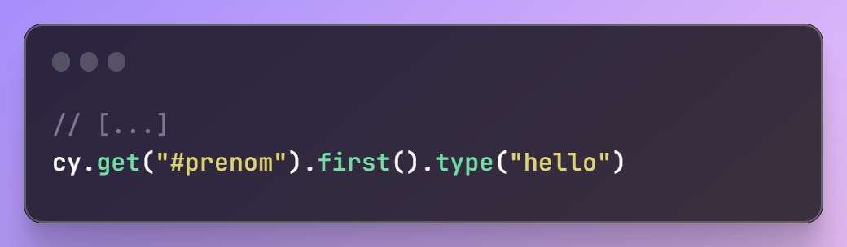
Cypress – Formulaires
On cherche l’input avec l’id “prenom” et on écrit le texte “hello” dedans
Source(s) :
https://docs.cypress.io/api/commands/should
https://docs.cypress.io/guides/references/assertions#Chai
Notes:
- Une balise fermante ne peut pas devenir auto-fermante et inversement
- Le slash (ou barre oblique) sur une balise auto-fermante n’est pas obligatoire

Slide 33
Cypress - type()
Permet d’écrire du texte dans un élément
  Un champ de préférence
Permet d’enregistrer des actions clavier (voir doc)
Ne jamais ajouter une action après la commande
Source(s) :
https://docs.cypress.io/api/commands/type#docusaurus_skipToContent_fallback
Notes:
- Une balise fermante ne peut pas devenir auto-fermante et inversement
- Le slash (ou barre oblique) sur une balise auto-fermante n’est pas obligatoire

Slide 34
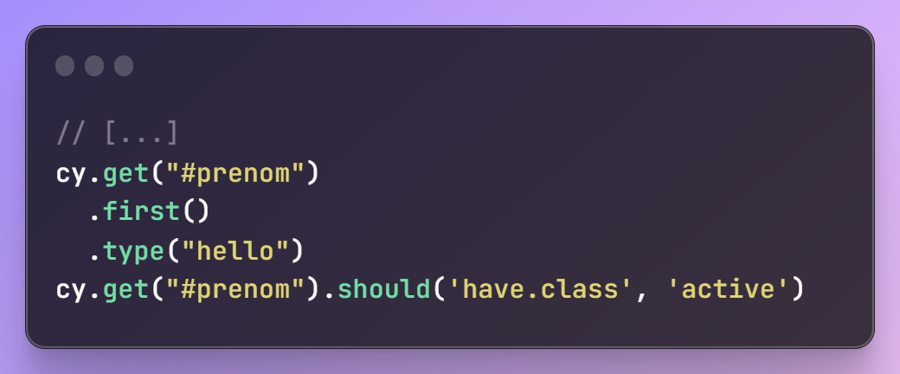
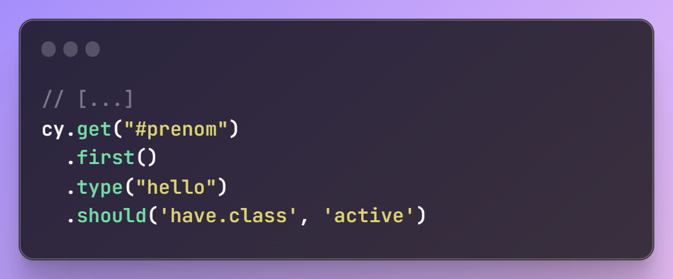

Cypress - type()
Interdit
← Il y a une commande après .type()
Correct
Il n’y a pas de commande après .type()→
Notes:
- Une balise fermante ne peut pas devenir auto-fermante et inversement
- Le slash (ou barre oblique) sur une balise auto-fermante n’est pas obligatoire

Slide 35
Pratiquons ! - Tests end-to-end (Partie 3/4)
Pré-requis :
Avoir la ressource ressources/cypress
A télécharger ici : https://download-directory.github.io/?url=https://github.com/DanYellow/cours/tree/main/developpement-front-s5/travaux-pratiques/numero-2/ressources

Slide 36
Sélecteurs
Évitez les sélecteurs mutables et polyvalents :
  "class", "id", "balise"...
Préférez les data-attributes :
  Mono-role
  Permettent de passer des données
  Sélecteurs “immutables”
Notes:
- Une balise fermante ne peut pas devenir auto-fermante et inversement
- Le slash (ou barre oblique) sur une balise auto-fermante n’est pas obligatoire

Slide 37
Point technique – Sélecteur de texte
Fausse bonne idée
  Les textes sont amenés à changer surtout s’ils sont dynamiques (articles, commentaires…)
Sélection par texte si et seulement si le texte à son importance
Notes:
Format vectoriel : Image composée de formules mathématique, l'image n'est jamais floue même zoomée au maximum. S'oppose aux formats matriciels.
A noter que si le format webp n'a pas été très suivi, le format webm est très utilisé pour afficher des vidéos

Slide 38
Sélecteurs - data-testid
Convention issue de l’outil testing-library
  Autre outil de tests automatisés
Nom de data-attr explicite pour désigner un élément qui va être manipulé par un outil de test
Source(s) :
https://testing-library.com/
Notes:
- Une balise fermante ne peut pas devenir auto-fermante et inversement
- Le slash (ou barre oblique) sur une balise auto-fermante n’est pas obligatoire

Slide 39
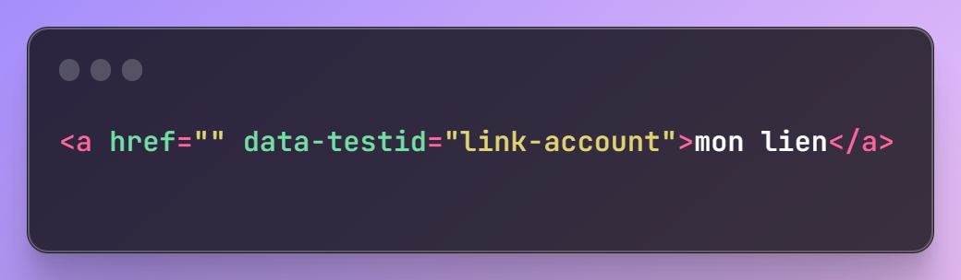
Sélecteurs - data-testid
Utilisation du data-attribute "data-testid" pour cibler l’élément dans l’outil de test
Notes:
- Une balise fermante ne peut pas devenir auto-fermante et inversement
- Le slash (ou barre oblique) sur une balise auto-fermante n’est pas obligatoire

Slide 40
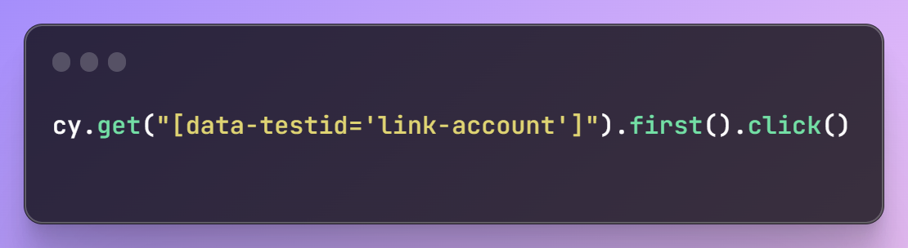
Sélecteurs - data-testid
Ciblage de l’élément dans cypress
Notes:
- Une balise fermante ne peut pas devenir auto-fermante et inversement
- Le slash (ou barre oblique) sur une balise auto-fermante n’est pas obligatoire

Slide 41
Sélecteurs - data-attr
A préférer pour sélectionner un élément dans le javascript
Prévient les effets de bord en cas de changement de valeur pour les attributs : id, class…
Une même balise peut avoir plusieurs data-attributes uniques
Source(s) :
https://developer.mozilla.org/fr/docs/Learn/HTML/Howto/Use_data_attributes
Notes:
- Une balise fermante ne peut pas devenir auto-fermante et inversement
- Le slash (ou barre oblique) sur une balise auto-fermante n’est pas obligatoire

Slide 42
Pratiquons ! - Tests end-to-end (Partie 5)
Pré-requis :
Avoir la ressource ressources/cypress
A télécharger ici : https://download-directory.github.io/?url=https://github.com/DanYellow/cours/tree/main/developpement-front-s5/travaux-pratiques/numero-2/ressources

Slide 43
Sélecteurs - data-testid
Préférez l’utilisation de data-attribute pour cibler les éléments dans vos tests
  Chaque attribut (id, class…) pourra changer sans provoquer des effets de bords ailleurs
Notes:
- Une balise fermante ne peut pas devenir auto-fermante et inversement
- Le slash (ou barre oblique) sur une balise auto-fermante n’est pas obligatoire

Slide 44
cypress.config.js
Fichier de configuration de cypress
  Crée lors de l’initialisation du projet
Permet de configurer :
  URL d’entrée
  Variables partagées
  ...
Source(s) :
https://docs.cypress.io/guides/references/configuration
Notes:
- Une balise fermante ne peut pas devenir auto-fermante et inversement
- Le slash (ou barre oblique) sur une balise auto-fermante n’est pas obligatoire

Slide 45
Cypress
Possibilité de faire des captures d’écran
Source(s) :
https://docs.cypress.io/api/commands/screenshot
Notes:
- Le mode Quirks permet de gérer des pages qui ont été écrites avant la rédaction de standards du web. Par exemple en mode quirks les noms de classes CSS ne sont pas sensibles à la casse.
- Chaque navigateur a donc son propre mode quirks

Slide 46
Cypress - Alias
Certaines méthodes proposent un alias
  Ex :
    cy.location(“href”) → cy.url()
Source(s) :
https://docs.cypress.io/api/commands/should
Notes:
- Une balise fermante ne peut pas devenir auto-fermante et inversement
- Le slash (ou barre oblique) sur une balise auto-fermante n’est pas obligatoire

Slide 47
Questions ?

